Slide 1



الابتكار
الأساسيات والنظريات والتطبيقات
أ.د. أحمد بن عبدالرحمن الشميمري
أستاذ التسويق وريادة الأعمال
جامعة الملك سعود – الرياض

Slide 2


الفصل الأول
1
مفهوم الابتكار ونشأته
THE CONCEPT AND ORIGIN OF INNOVATION
edarah.net الابتكار - الشميمري
2

Slide 3









محتويات الفصل
  الابتكار والمعرفة
  تاريخ الابتكار
  الابتكار وريادة الأعمال
تعريف الابتكار
  الابتكار في المملكة العربية السعودية
  الابتكار والإبداع والاختراع
  أهمية الابتكار
edarah.net الابتكار - الشميمري
3

Slide 4



تاريخ الابتكار
  الابتكار عبر التاريخ: بدأ مع الحضارات القديمة مثل السومرية والصينية والمصرية.
  الفلاسفة الإغريق: تناولوا مفهوم الابتكار بشكل مختلف، مثل زينوفون وأفلاطون وأرسطو.
  الحضارة الغربية: نظرت للابتكار بشكل سلبي حتى القرن التاسع عشر.
  الحضارة الإسلامية: قدمت مئات الاختراعات للبشرية، وكانت في العصور الوسطى منارة العلم والمعرفة ومقصد العالم للحضارة والتطور والابتكار.
  التطور الحديث: بعد الحرب العالمية الثانية، ازداد التركيز على الابتكار التكنولوجي.
  وادي السيليكون: أصبح مركزًا للابتكار التكنولوجي والشركات الناشئة.
  انتشار حاضنات الأعمال: أصبحت شائعة في القرن الحادي والعشرين لتعزيز الابتكار.
edarah.net الابتكار - الشميمري
4

Slide 5



مستقبل الابتكار
  الذكاء الاصطناعي والتعلم الآلي سيكونان محور الابتكار المستقبلي.
  التحديات العالمية: الابتكارات ستسعى لحل مشكلات مثل التغير المناخي والفقر.
  الطاقة والزراعة: التركيز على الطاقة المتجددة والزراعة المستدامة.
  التكنولوجيا الحيوية: ستدفع الابتكارات في الطب والزراعة والطاقة.
  التكنولوجيا النانوية: ستحدث ثورة في الطاقة والطب والتصنيع.
  الابتكار المستدام: تحسين كفاءة الطاقة وتقليل النفايات.
  التكيف والنجاح: القدرة على الابتكار ستكون حاسمة في المستقبل المتسارع.
edarah.net الابتكار - الشميمري
5

Slide 6
تعريف الابتكار
المؤلف | التعريف
بيتر دراكر (1954) | التخلي المنظم عن القديم.
هاورد آند شيث (1969) | أي عنصر جديد يتم تقديمه للمشتري سواء كان جديدًا في المؤسسة أم لا.
مُهر (1969) | الدرجة التي يتم بها تنفيذ تغييرات جديدة محددة في المنظمة.
كينيث سيموندز (1986) | الابتكارات هي أفكار جديدة تتكون من: منتجات وخدمات جديدة، واستخدام جديد للمنتجات الحالية، وأسواق جديدة للمنتجات الحالية أو طرق تسويق جديدة.
دامانبور (1991) | تطوير وتبني فكرة جديدة نابعة من المؤسسة.
دافنبورت (1991) | إكمال تطوير المهمة بطريقة جديدة وجذرية.
إيفانز (1991) | القدرة على اكتشاف علاقات جديدة، ورؤية الأشياء من منظور جديد وتشكيل مزيج جديد من المفاهيم الموجودة.
كوفين آند سليفين (1991)، لومبكين آند ديس (1996)، نوكس (2002) | عملية توفير قيمة إضافية ودرجة من الحداثة للمنظمة والموردين والعملاء، وتطوير إجراءات وحلول ومنتجات وخدمات وطرق تسويق جديدة.
بوجرز (1998) | خلق المعرفة الجديدة ونشر المعرفة الموجودة.
بوير آند ديورينج (2001) | إنشاء اتحاد جديد (مزيج) بين المنتج، السوق، التكنولوجيا، التنظيم.
رام، شو، وو (2010) | الابتكار هو العملية التي يتم عبرها خلق الافكار أو الأشياء أو الممارسات أو التكنولوجيا، أو العمليات الجديدة، أو إعادة اختراعها، وتطويرها وتبنيها ونشرها واستخدامها. وهي العملية التي تسفر عن خلق أو إضافة قيمة للكيان القائم بها.
كوقاباييف (2017) | الابتكار هو توليد فكرة جديدة وتنفيذها في منتج جديد أو عملية أو خدمة رائدة لتقود إلى النمو الديناميكي للاقتصاد الوطني وزيادة فرص العمل بالإضافة إلى خلق ربح لمشاريع الأعمال المبتكرة.
الشميمري (2024) | تحويل الأفكار الجديدة، والاستحداث الأصيل في المنتجات أو العمليات أو النظم من أجل تحقيق قيمة اقتصادية مضافة.
edarah.net الابتكار - الشميمري
6

Slide 7

تعريف الابتكار
من هذا التعريف يتبين أن الابتكار يتضمن أبعادًا رئيسية هي:
  أنه عملية تحويل من مرحلة إلى مرحلة ذات فائدة ملموسة.
  أنه استحداث شيء أصيل لم يُسبق إليه.
  أنه يشمل الأفكار والمنتجات والعمليات والنظم وغيرها.
  أنه يحقق قيمة اقتصادية.
الابتكار
قيمة اقتصادية
عملية تحويل
أفكار ومنتجات
وعمليات ونظم
أصيل
edarah.net الابتكار - الشميمري
7

Slide 8
الفروق بين الإبداع والابتكار
الإبداع | الابتكار
نشاط تفكير ذهني | عمليات تحويلية للأفكار
يقدم حلولًا نظرية للمشكلات | يقدم منتجات واقعية للسوق
يأتي أولًا من حيث الزمن | يأتي ثانيًا، ويقوم على الأفكار الإبداعية
يصعب قياس نجاحه | يمكن قياس نجاحه ومناسبته للسوق
لا يتضمن أخطار الخسارة | يتضمن أخطار فشل الابتكار
edarah.net الابتكار - الشميمري
8

Slide 9



الفروق بين الاختراع والابتكار
  من جانب آخر، فإن الاختراع (Invention) بحسب تعريف كولتر وروبينز (Coulter and Robbins) "هو التوصل إلى فكرة جديدة بالكامل ترتبط بالتكنولوجيا وتـؤثر علـى المؤسسـات المجتمعية". وبحسب القواميس اللغوية فإن الاختراع هو "شيء لم يتم عمله من قبل، أو عملية إنشاء شيء لم يتم صنعه من قبل" وفي تعريف آخر هو "جهاز أو طريقة أو تكوين أو عملية فريدة أو جديدة". فالاختراع (Invention) هو إيجاد فكرة عبقرية تسهم في التقدم العلمي، أما الابتكار (Innovation) فهو تحويل تلك الفكرة الى عمليات أو منتجات جديدة لها تأثير اقتصادي مقاس.
  التطبيق التجاري
الابتكار
  الاختراع
edarah.net الابتكار - الشميمري
9

Slide 10


أهمية الابتكار
  تطوير قدرات العاملين في المؤسسة على التفكير الإبداعي.
  تحويل الأفكار الإبداعية إلى سلع وخدمات مفيدة للمجتمع.
  توفير منتجات جديدة في السوق بأصناف متنوعة وأعداد كبيرة.
  يحقق الاستمرارية بما تملكه المنشأة من أفكار جديدة وقدرة على تجسيدها في السوق.
  يساهم في خلق وتعزيز الميزة التنافسية للمنشأة بما يمكن أن يحققه من قيمة مضافة.
  يزيد من جودة القرارات التي تتخذ لمعالجة المشكلات على مستوى المؤسسة أو على مستوى القطاع.
  يساعد على خلق وتعزيز صورة ذهنية مميزة عن المنشأة لدى عملائها وفي السوق.
  يسمح للمنشأة باحتكار جزئي ومؤقت للسوق وذلك حسب درجة تعقيد الابتكار.
ثري إم نجحت بالابتكارات
edarah.net الابتكار - الشميمري
10

Slide 11
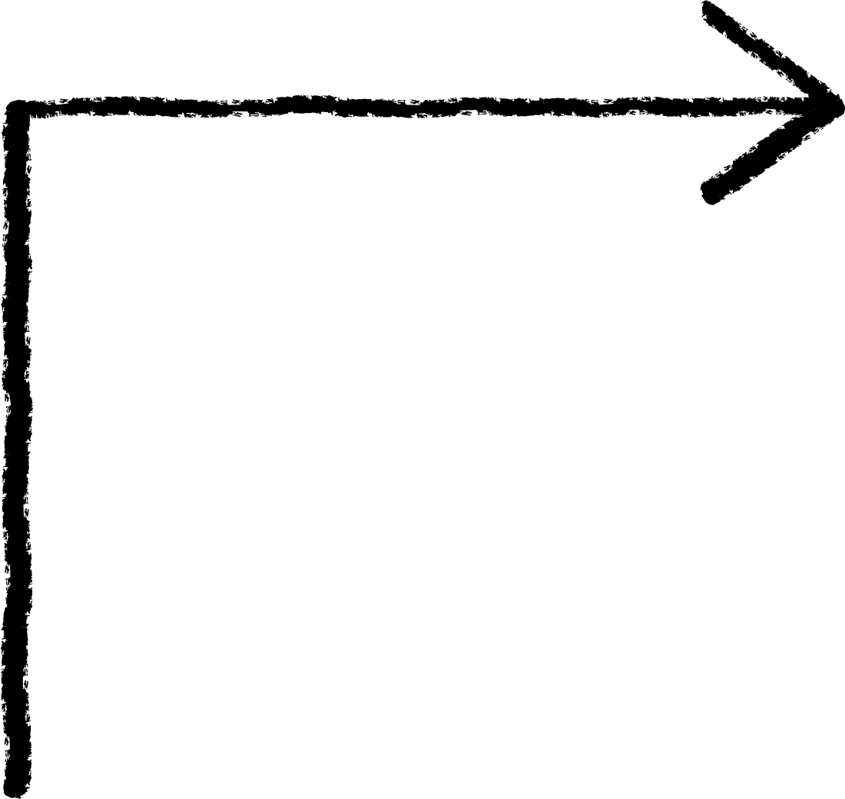


الابتكار والمعرفة
  الابتكار والمعرفة: الابتكار يعتمد على دمج واستغلال المعرفة والأفكار الجديدة.
  أهمية المعرفة: تعتبر موردًا استراتيجيًا أساسيًا لتطوير الابتكار.
  الابتكار المعرفي: يهدف إلى خلق وتطوير وتطبيق الأفكار لتسويقها بنجاح.
  العلاقة التبادلية: المعرفة تولد الابتكار، والابتكار يخلق معرفة جديدة.
  نموذج نوناكا: يركز على تحويل المعرفة بين الأفراد والمجموعات والمنظمات.
  القوة الوطنية: تعتمد الآن على قدرة إنتاج المعرفة واستخدامها، وليس فقط على الثروات الطبيعية.
  الاقتصاد المعاصر: يعتمد على المعرفة العلمية والتكنولوجية بدلاً من الموارد التقليدية.
  إنتاج وتطوير المعرفة: أصبحت المعرفة "بضاعة" تُباع وتُشترى، مما يعزز الابتكار.
  تكاليف المعرفة: انخفضت بفضل مؤسسات التعليم والبحث، مما يزيد من قيمتها الاقتصادية.
  المعرفة واتخاذ القرار: تعتبر القوة الدافعة للقرارات الفعالة في ظروف غير مؤكدة.
ضمنية
ضمنية
Socialization
التنشئة
Externalization
التجسيد
ضمنية
صريحة
ضمنية
الإستيعاب
Internalization
الترابط
Combination
صريحة
صريحة
صريحة
نموذج إنتاج المعرفة - نوناكا
edarah.net الابتكار - الشميمري
11

Slide 12
الابتكار وريادة الأعمال
الفروقات بين الابتكار وريادة الأعمال
ريادة الأعمال | الابتكار | نقاط الاختلاف
تحديد الفرص المبتكرة وتحويلها إلى مشاريع تجارية مربحة. | خلق شيء جديد | التعريف
يتضمن تحمل مخاطر كبيرة لتحويل الأفكار إلى أعمال ناجحة. | محدودة بشكل عام | المخاطرة
تبقى بعمر طويل المدى، مع خلق القيمة وتحسينها بشكل مستمر. | غالبًا ما يكون لها عمر قصير | التعمير
يثابر رواد الأعمال ويعملون بجد لجعل مشاريعهم أكثر نجاحًا. | قد يفقد المبتكرون اهتمامهم بعد مرحلة الفكرة | الاهتمام
يتطلب التخطيط والقيادة والإدارة واتخاذ القرار والمخاطرة والعمل الجاد. | يركز على البحث والإبداع والتجريب | المهارات
الاستفادة من الابتكار لخلق فرص عمل قابلة للحياة. | نتيجة للتفكير والأفكار الجديدة | السبب
edarah.net الابتكار - الشميمري
12

Slide 13
الابتكار وريادة الأعمال
أمثلة لابتكارات رواد الأعمال وشركاتهم
الشركة | رائد الأعمال | الابتكار | الرقم
جنرال إلكتريك | توماس أديسون | المصباح | 1
حفارات بامفرد المحدودة | جوزيف بامفرد | الحفارة الهيدرولوكية | 2
فيرشيلد سيمكندكتور | بيل شوكلي | الترانزيستور | 3
شركة أبل | ستيف جوبز & ستيف وزنياك | الحاسوب الشخصي | 4
سوفت وير آرت | دان بريكلن | الجدول الممتد (Spread Sheet) | 5
شركة فلكرو | جورج دي ميسترل | قماش التثبيت فلكرو | 6
شركة جور وشركاه | بيل جور | قماش Gore-Tex | 7
دايسون للأجهزة | جيمس دايسون | المكنسة الكهربائية | 8
أمازون دوت كوم | جيف بيزوس | مكتبة الكتب على الانترنت | 9
بولاريد | إدوين لاند | التصوير الفوري | 10
تلفاز بيرد المحدودة | جون لوجي بيرد | التلفاز | 11
شركة تلفون بيل | ألكسندر جراهام بيل | الهاتف | 12
شركة الإشارة والتلغراف اللاسلكي | غفليمو ماركوني | الراديو | 13
شركة لوحات الطرق العاكسة المحدودة | بيرسو شو | عين القط ( في الطرق) | 14
سبيس إكس (SpaceX) | إيلون ماسك | صواريخ الفضاء القابلة لإعادة الاستخدام | 15
Next Billion Users من قوقل | وانيديا أنانثاكريشنان | تطبيقات التتبع المحمولة لـ COVID-19 | 16
edarah.net الابتكار - الشميمري
13

Slide 14

الابتكار في السعودية
  تاريخ الملكية الفكرية في السعودية: بدأ عام 1939 مع قانون العلامات التجارية.
  التحولات الأخيرة: ضمن رؤية 2030، تركز السعودية على الابتكار لتنويع الاقتصاد وتقليل الاعتماد على النفط.
  المنظمات والمبادرات: تأسيس هيئات متعددة مثل الهيئة السعودية للملكية الفكرية وهيئة تنمية البحث والتطوير والابتكار.
  المؤشر العالمي للابتكار: تستهدف السعودية الوصول إلى المرتبة 25 بحلول 2030.
  الاستثمار في البحث والتطوير: مبادرات لزيادة الناتج المحلي وتوفير فرص عمل في القطاعات العلمية والتقنية.
  دعم ريادة الأعمال: إنشاء منشآت لدعم الشركات الصغيرة والمتوسطة، وتعزيز دور الصناديق التمويلية وحاضنات الأعمال.
  الذكاء الاصطناعي: تطمح السعودية لتصدر الشرق الأوسط في هذا المجال بحلول 2030، مع مساهمة كبيرة في الاقتصاد.
الابتكار وريادة الأعمال من مستهدفات الرؤية
edarah.net الابتكار - الشميمري
14

Slide 15



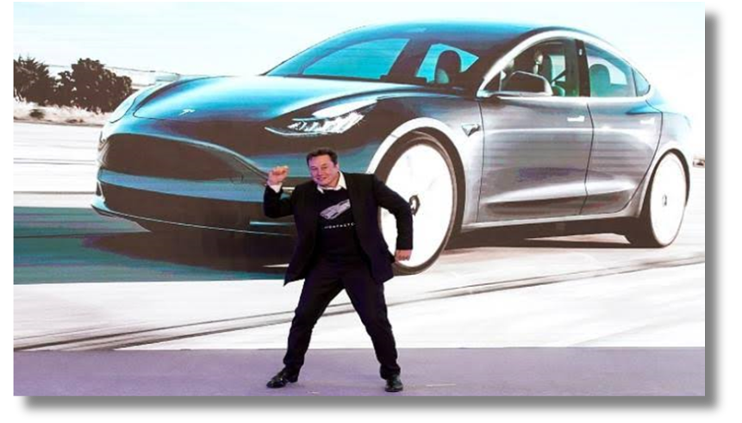
نشاط تطبيقي
حالة دراسية
من خلال العمل عبر مجموعات املأ الجدول الآتي:
تيسلا والسيارات الكهربائية
الشركة التي نشأت | رائد الأعمال | الابتكار

